Slide 1
Лекция 4
Тема: «Мезенхима́льные диспротеино́зы»

Slide 2
Мезенхимальные диспротеинозы (сосу́дисто-строма́льные диспротеино́зы) дисметаболические —(дистрофические) процессы, характеризующиеся преимущественным нарушением белкового обмена и первично развивающиеся в строме органов.
К мезенхимальным диспротеинозам относят:
Муко́идное набухание (мукоидный отёк) диспротеинозы
Фибрино́идные изменения
Гиалино́з (гиали́новая дистрофи́я, внеклеточный гиалиноз)
Амилоидо́з (амило́идная дистрофи́я).

Slide 4
Муко́идное набухание (муко́идный отёк) — паранекротический процесс в волокнистой ткани и стенках сосудов, при котором происходит накопление свободной гиалуроновой кислоты и ее фрагментов. Свободный гиалуронат и особенно его фрагменты обладают выраженными гидрофильными (осмотическими) свойствами, поэтому в очаг их концентрации поступает в большем, чем обычно, количестве вода и развивается отёк.
Патогенез мукоидного отёка
Выделяют два механизма развития мукоидного отёка — декомпозиция (фанероз) и трансформация.
Декомпозиция обусловлена ферментативным расщеплением гиалуроновой кислоты в составе протеогликанов основного вещества и коллагеновых волокон (фермент гиалуронидаза). Ферментативная деградация основного вещества особенно характерна для стрептококковых инфекций (например, ревматизма) благодаря ферменту стрептогиалуронидазе, а также при инвазивном росте злокачественных новообразований под влиянием ферментов опухолевых клеток (матриксных металлопротеиназ).
Мукоидный отёк при различных аллергических заболеваниях также формируется по механизму декомпозиции.
2. Механизм трансформации (усиление синтеза гиалуроната фибробластами) реализуется при хронической гипоксии, а также при регенерации.

Slide 7
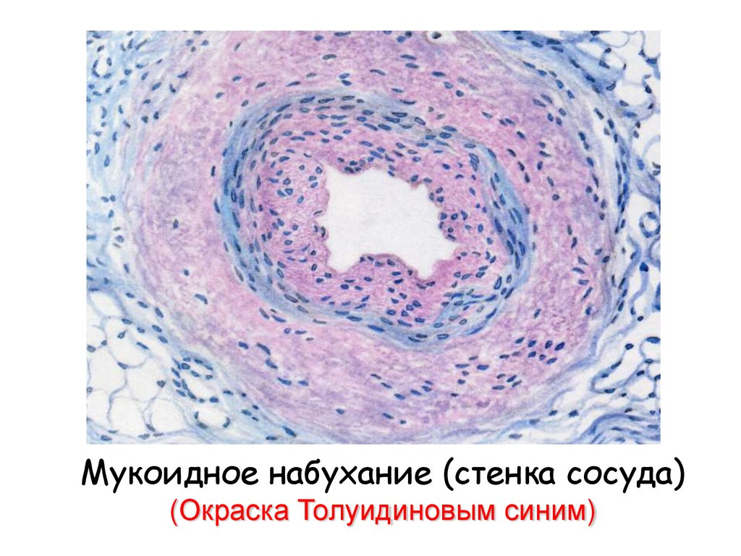

Slide 8
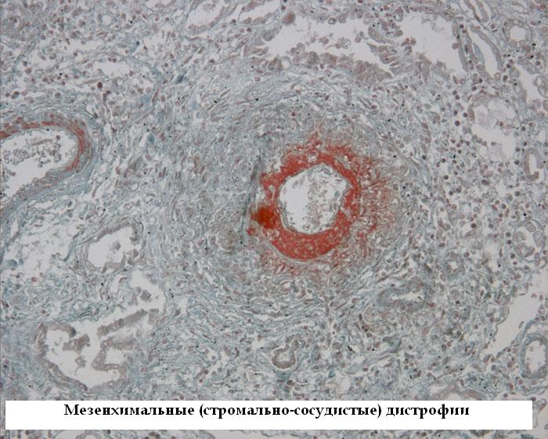

Slide 10
Фибрино́идные изменения — некробиотический процесс, развивающийся в волокнистой ткани стромы органов и в стенках сосудов.
Фибриноидные изменения протекают в две фазы (морфогенез фибриноидных изменений):
1- фибриноидное набухание (разрушение структур межклеточного вещества при сохранности клеток)
2 фибриноидный некроз (полное разрушение ткани, включая клетки). Детрит, образовавшийся в результате фибриноидного некроза, называется фибрино́идом («фибриноподобным»).
Процесс необратим и обязательно завершается некрозом. Поэтому в патологоанатомической практике используют понятия «фибриноидный некроз».
Обычно фибриноидные изменения, как и мукоидное набухание, обнаруживается только при микроскопическом исследовании.

Slide 12
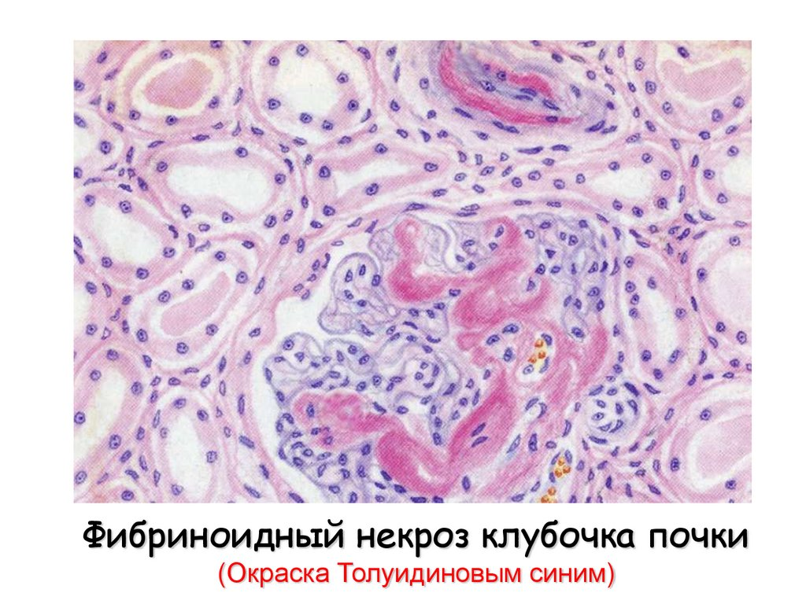

Slide 17
Гиалино́з (внеклеточный гиалиноз, гиали́новая дистрофи́я) — уплотнение ткани, при котором она становится похожей на гиалиновый хрящ. При этом изменённая ткань выглядит однородной и нередко полупрозрачной. Плотность ткани при гиалинозе обеспечивает хондроитин-4-сульфат (гликозаминогликан), «цементирующий» различные структуры и их фрагменты в однородную массу.
Гликозаминогликан определяет консистенцию гиалиновой хрящевой ткани.
В норме хондроитин-4-сульфат не характерен для рыхлой и плотной неоформленной волокнистой ткани, он содержится в гиалиновом хряще, костной ткани, а также в наружной оболочке глаза (роговице и склере), придавая им определённую твёрдость и прочность.
Таким образом, внеклеточный гиалиноз развивается по механизму трансформации; при этом механоциты стромы органов и стенок сосудов начинают продуцировать в значительных количествах гликозаминогликан.

Slide 18
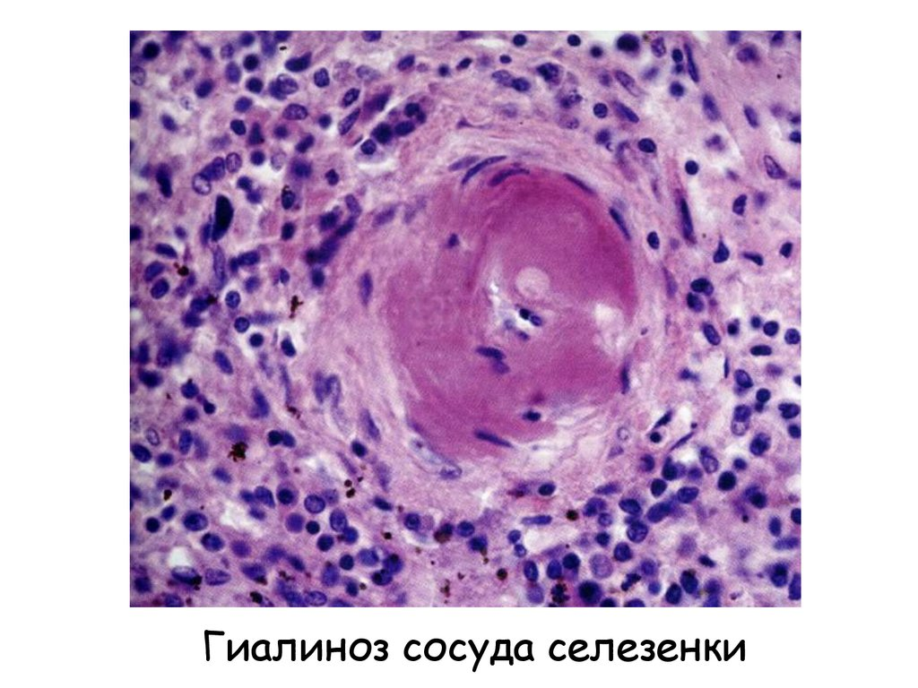

Slide 19
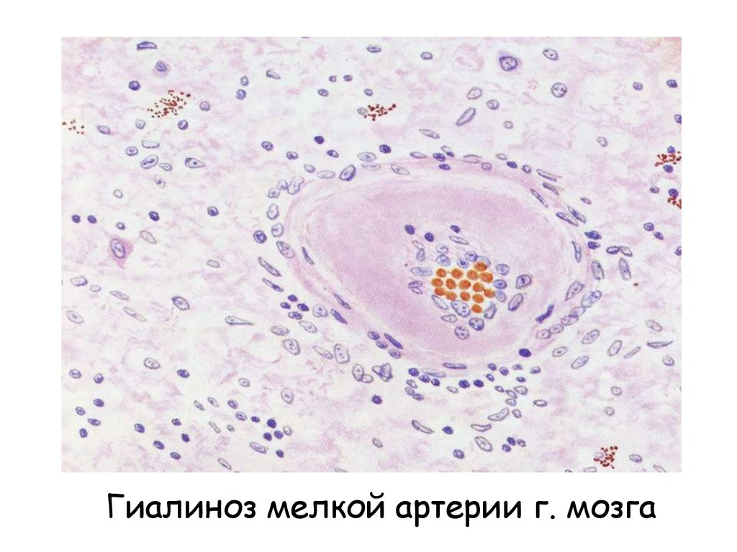

Slide 20
Амилоидо́з (амило́идная дистрофи́я) — патологический процесс, при котором в тканях образуется вещество, отсутствующее в норме (амило́ид). Амилоид является патологическим материалом у млекопитающих, в тканях других животных он выполняет функцию белкового резерва. Млекопитающие, включая человека, в ходе эволюции потеряли способность использовать резервный белок — были утрачены гены амилоидоклазии (разрушения амилоида), однако гены его синтеза сохранились, и в определённых условиях на их матрице образуется фибриллярный (основной) компонент амилоида.
Амилоидоз относят к иммунопатологическим процессам. Различают наследственный, локальный опухолевидный и отчасти старческий амилоидоз .
Амилоид отличается значительной плотностью, поэтому при накоплении его в ткани нарушается трофика паренхиматозных клеток и развивается функциональная недостаточность органа (почек, сердца, печени и т.п.).
В настоящее время амилоидоз относится к неизлечимым процессам. В ряде случаев (например, в головном мозге при болезни Альцгеймера) в органе образуются микроскопические депозиты амилоида, которые сами по себе не вызывают внешних грубых изменений органа, но являются важным фактором патогенеза заболевания.

Slide 22
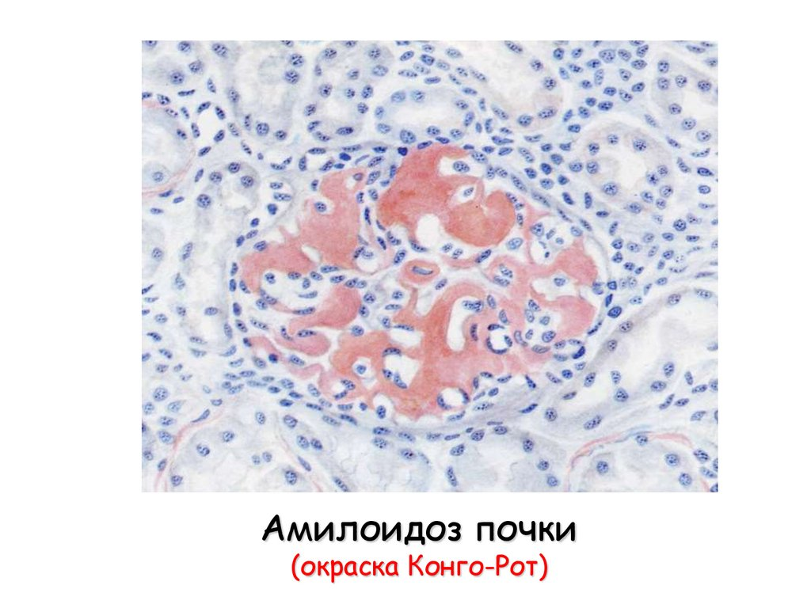

Slide 23
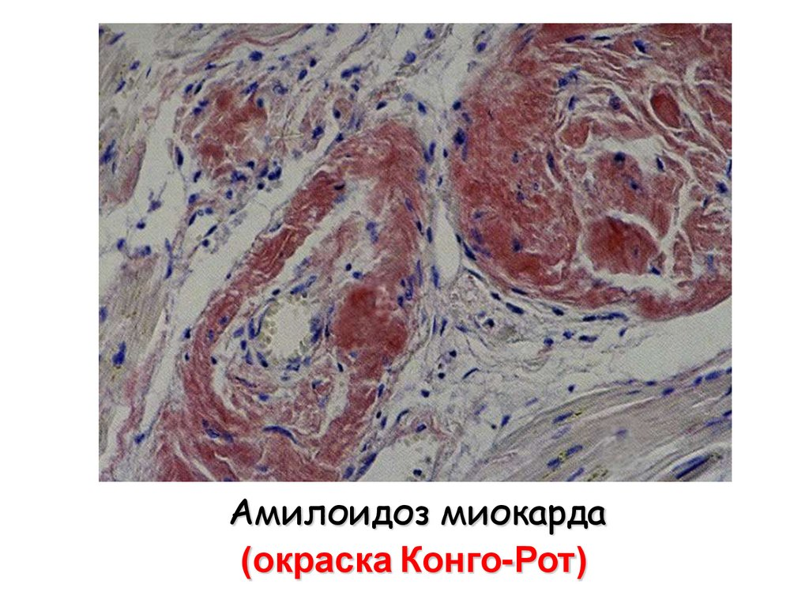

Slide 24
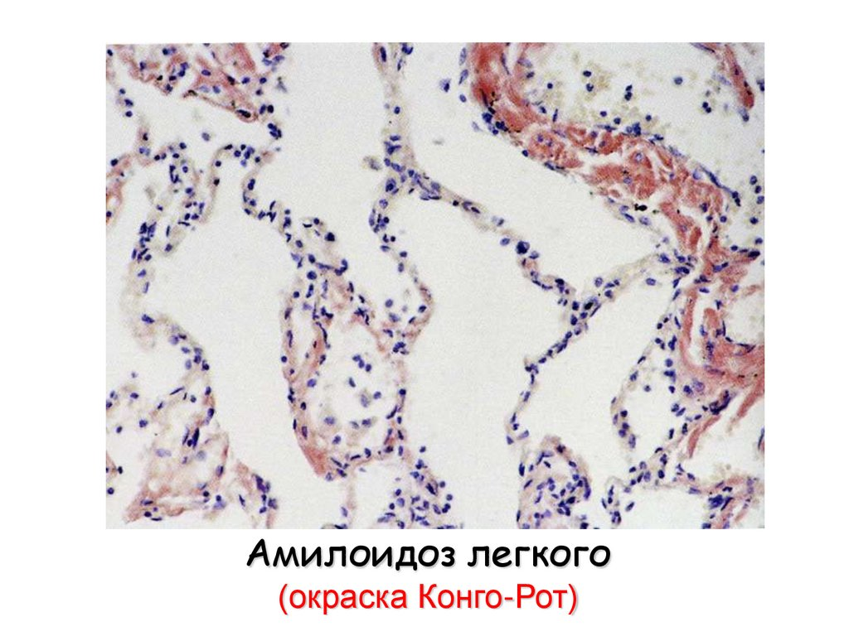

Slide 25
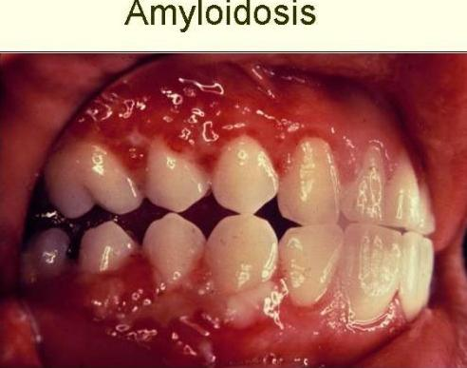

Slide 26
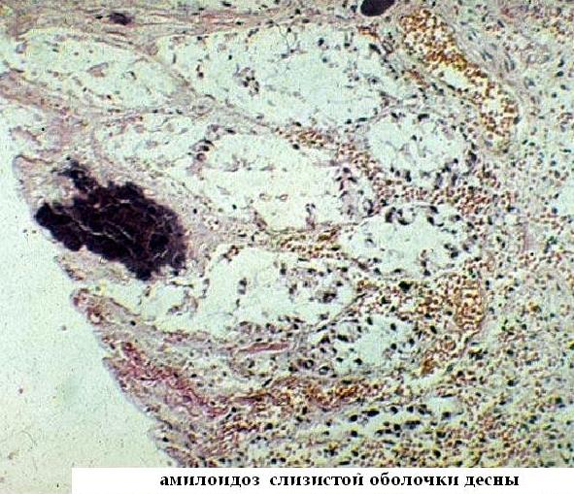

Slide 27
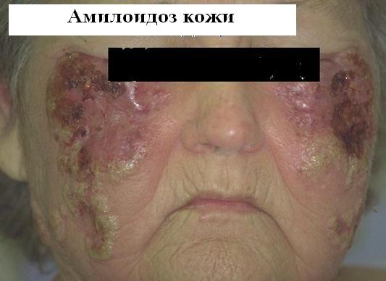

Slide 28
